Slide 1
ПРОЕКТ
«Фотооткрытка для ветерана»
Руководитель проекта: учитель информатики
МКОУ СОШ № 3
с. Кочубеевского
ГОРБЕНКО МАРИНА ВЛАДИМИРОВНА

Slide 2
ЦЕЛЬ ПРОЕКТА:
Создание творческих работ путем вовлечения учащихся в социально – значимые дела, поздравление ветеранов Великой Отечественной войны.
ЗАДАЧИ:
Изготовить поздравительные фотооткрытки, письма.
Поздравлять в течение года ветеранов ВОВ с Днем Победы, днем защитника отечества, с Новым годом.
Отправить по почте памятные открытку, сделанные своими руками.

Slide 3
Обоснование актуальности и социальной значимости проекта
Давно закончилась война… Затекли и сравнялись с землёй окопы, заросли травой временные фронтовые дороги, цветами покрылись блиндажи. Но земля всегда будет помнить о войне. И люди помнят!Проект посвящен ветеранам ВОВ, находящимся в домах престарелых. Мы с ребятами впервые участвуем в таком проекте. Рассмотрев несколько тем, мы пришли к выводу, что наш проект должен доставить радость и удовольствие не только нам, но и тем, для кого мы его будем делать. Мы знаем, что большую радость испытываешь не только тогда, когда получаешь подарки, но и когда их сам даришь. А кто больше всего радуется поздравлениям, подаркам? Конечно же, дети и пожилые люди. Очень актуальной стала такая проблема, как недостаток внимания к ветеранам Великой Отечественной войны, особенно когда они одиноки. Часто бывает, что ветераны войны, достойно прожившие жизнь, умирают в одиночестве. Помимо материальной поддержки, этим людям нужно просто обыкновенное человеческое внимание. А особенно им приятно будет, если это внимание исходит от молодого поколения. Нынешнее поколение в неоплатном долгу перед теми, кто остался на полях сражений, перед теми, кто вернулся, обеспечив нам мирную, спокойную жизнь на Земле. Именно поэтому наш долг – помнить о тех суровых днях и героях войны.

Slide 4
Программа действий
1 этап – подготовительный
В интернете мы нашли контакты координатора благотворительного фонда «Старость в радость». Связались с координатором.
Оксана нам предоставила адреса ветеранов для поздравления

Slide 5
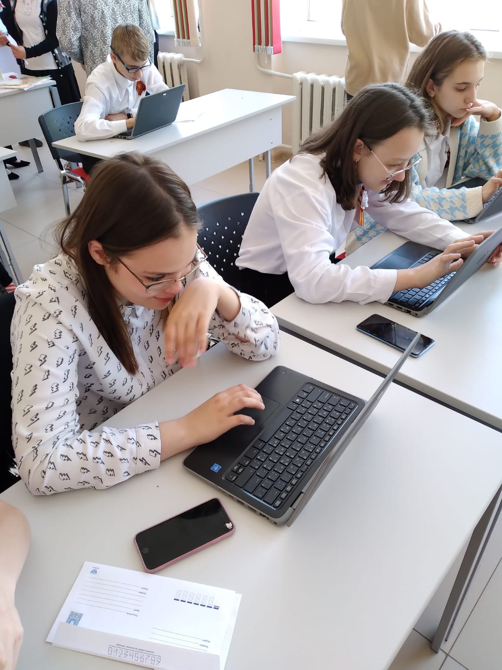
2 этап – основной, организационно-практический
Подготовить необходимый материал и
инструменты для изготовления фооткрытки, письма.
Для фотооткрыток мы использовали
фотографии пейзажей, цветов , красивых мест
нашего села и края.

Slide 6
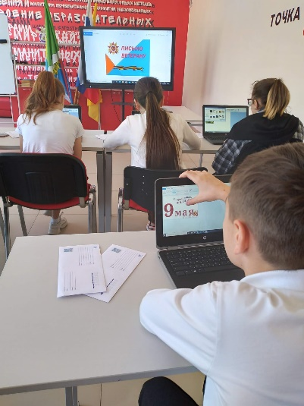
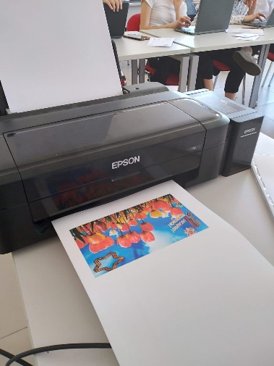
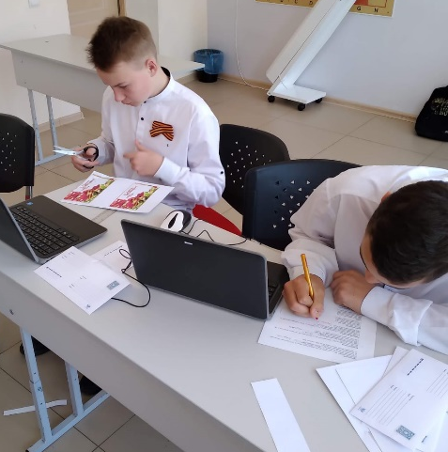
3 этап – реализация проекта
С помощью компьютера на фотографии ребята добавили
красивые надписи.
Распечатали фотооткрытки и подписали их.

Slide 7
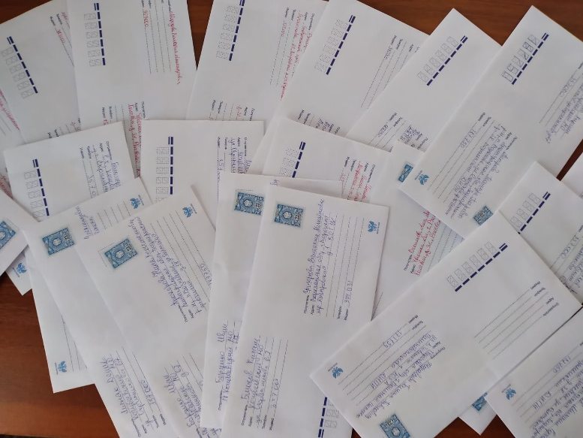
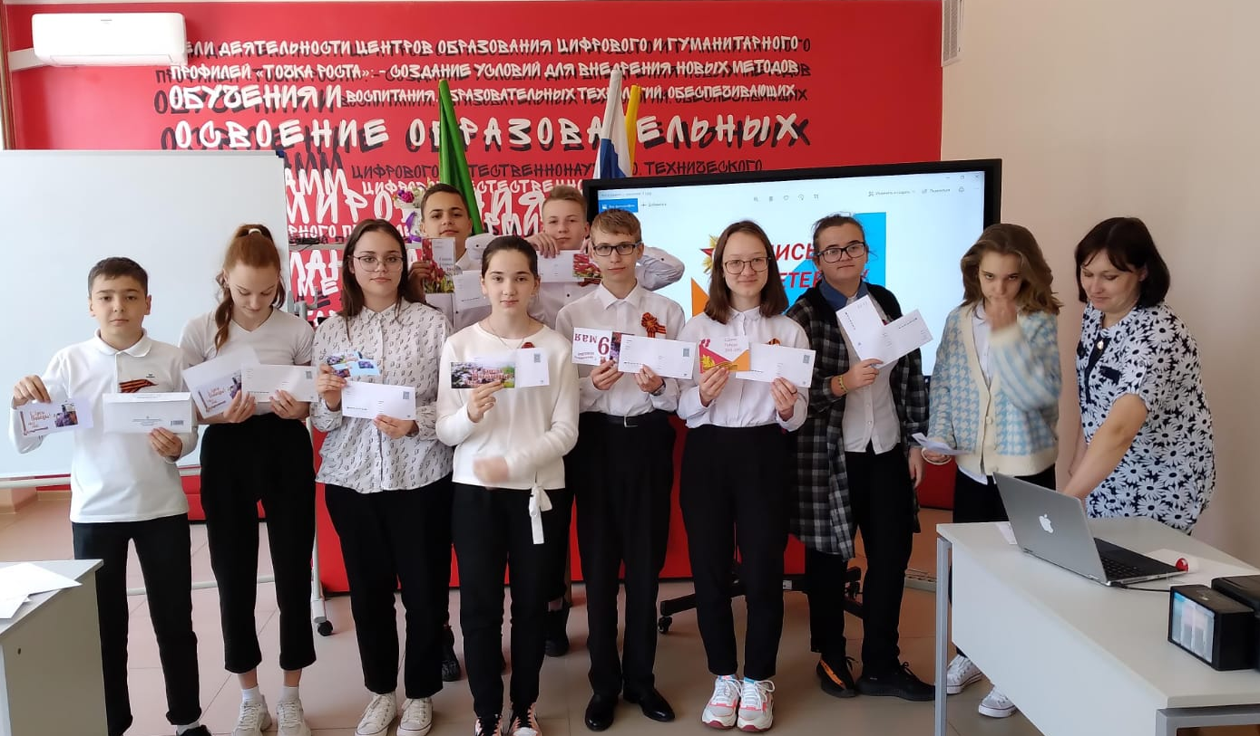
3 этап – реализация проекта
Фото открытки вложили в конверт.
Ребята с трепетом опускали каждое письмо в почтовый ящик.

Slide 8

Результаты:
Все участники проекта показали себя с самой лучшей своей стороны. В процессе работы ребята сплотились в дружный коллектив, реализовав свои творческие способности. Лучшей наградой за проделанную работу станут улыбки на лицах наших ветеранов.
В процессе реализации проекта были достигнуты и такие результаты, как личностный рост, активизация творческого потенциала; обучение учащихся методу социального проектирования; воспитание общительности, вежливости, уважения к старшим, развитие патриотического воспитания и любви к Родине.

